Slide 1


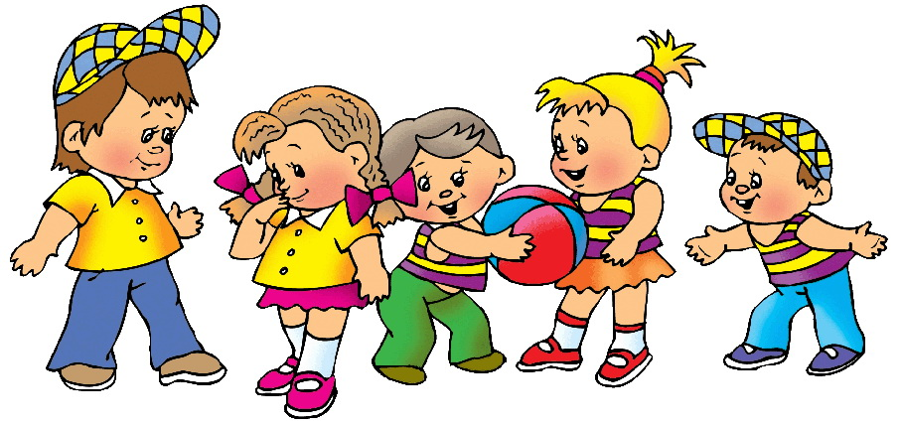
МУНИЦИПАЛЬНОЕ АВТОНОМНОЕ ДОШКОЛЬНОЕ ОБРАЗОВАТЕЛЬНОЕ УЧРЕЖДЕНИЕ ГОРОДА НИЖНЕВАРТОВСКА ДЕТСКИЙ САД №77 «ЭРУДИТ»
«Словесные игры для развития творческих способностей детей»
Подготовила
Качакаева С.Б.
Учитель-логопед
г. Нижневартовск, 2023 г.

Slide 2
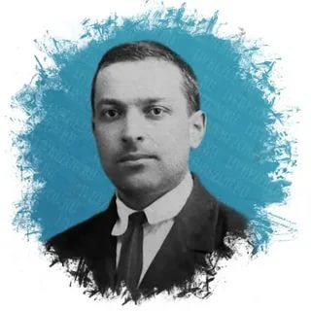
Творчество является уделом всех…
Оно является нормальным и постоянным спутником детского развития.
Л.С. Выготский

Slide 3
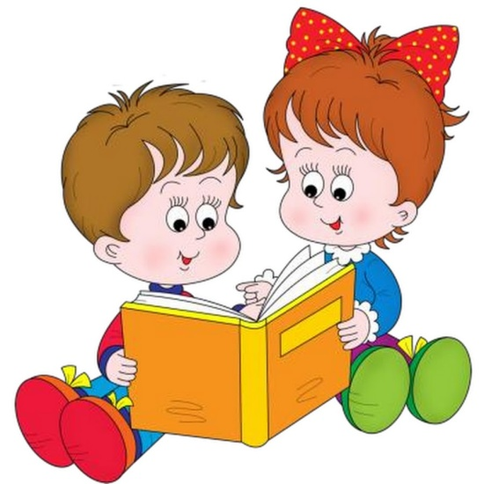
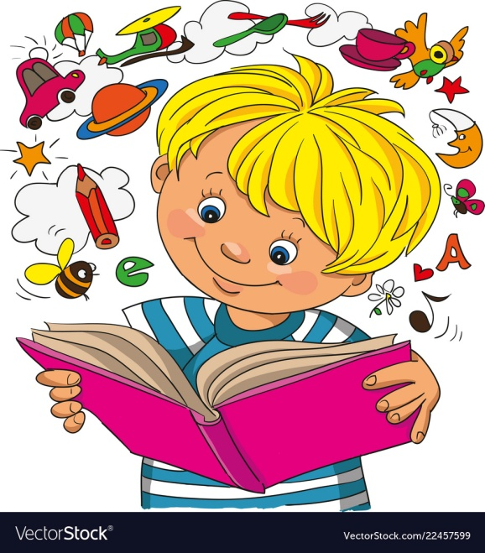
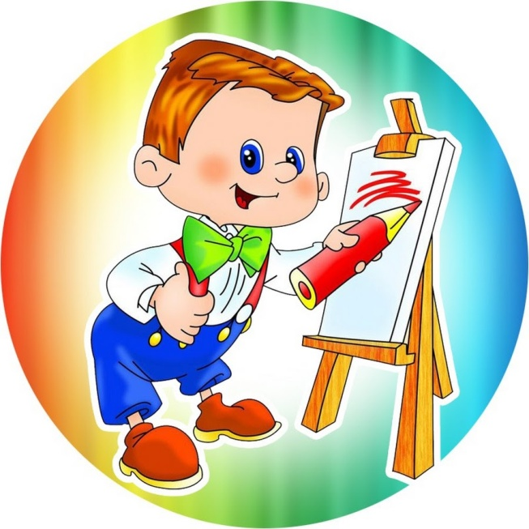
Творческие способности – это индивидуальные особенности, качества человека, которые определяют успешность выполнения им творческой деятельности различного рода.

Slide 4

Дошкольные годы – самый благоприятный период для развития любых способностей, в том числе и творческих. Ребенок в этом возрасте любознателен и открыт для познания окружающего мира.

Slide 5



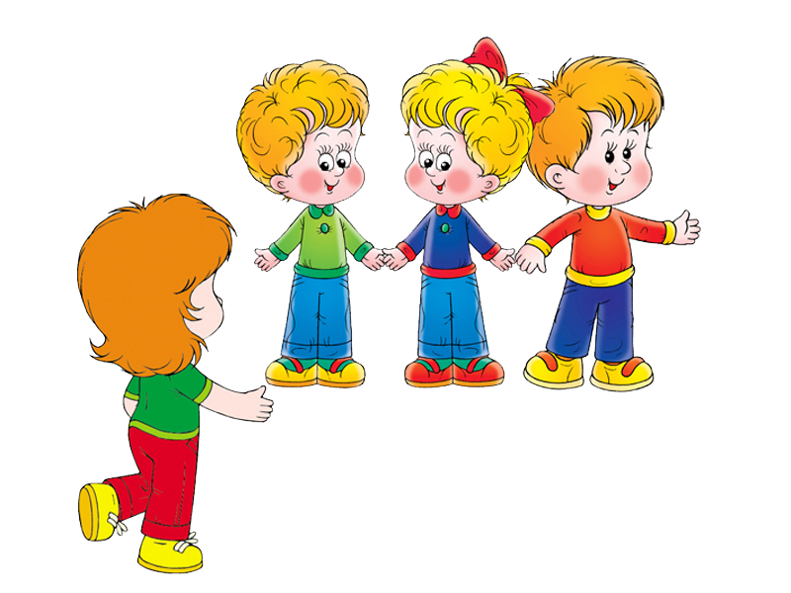
Речевое творчество - это проявление творчества в речевой деятельности.
А что будет, если…?
Что было бы, если бы…?
Почему?

Slide 6

Развитие словесного творчества включает все направления над словом
лексическое (словарный запас)
грамматическое (взаимодействие слов между собой
в словосочетаниях и предложениях)
фонетическое (звуковая сторона речи).

Slide 7
Словесное творчество выражается в разных формах:
в словотворчестве (придумывание новых слов и оборотов);
в сочинение загадок, небылиц, собственных рассказов, сказок;
в сочинение стихов;
в творческих пересказах.

Slide 8

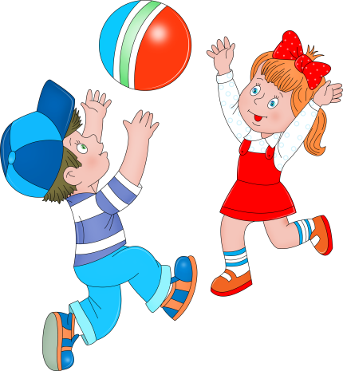


Словесные игры.
(построены на словах и действиях играющих)
Используются в различной деятельности детей
Учебной
Игровой
Самостоятельной

Slide 9

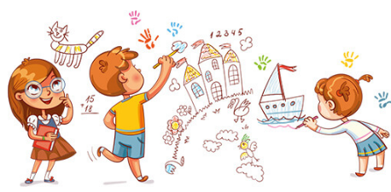
Советский психолог
Л. С. Выготский писал
«Для всякого обучения существуют оптимальные, т. е. наиболее благоприятные сроки.

Slide 10
По методике А.К. Бондаренко:
1. Педагог должен четко представлять цель игры, ее ход, свою роль в ней.
2. В начале каждой игры необходимо создать игровое настроение.
3. Необходимо сделать игры занимательными.
4. Нужно создать условия для умственной активности всех детей.

Slide 11
5. В каждую игру следует вводить варианты с усложнением задач.
6. Выбор словесной игры определяется задачами воспитательной работы с детьми данной группы, поэтому она может занимать различное место в педагогическом процессе.
7. Роль педагога в процессе словесных игр меняется в зависимости от возрастных особенностей детей.
8. При проведении словесных дидактических игр особое внимание должно быть уделено правилам.

Slide 12
Использование словесных игр способствует:
развитию творческого воображения и коммуникативных навыков детей дошкольного возраста;
обогащению словарного запаса;
развитию речи ребенка, сделав ее более красочной и эмоциональной.

Slide 13
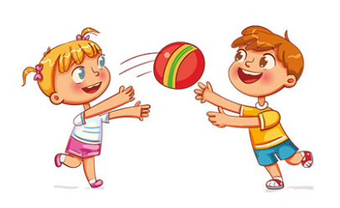
Словесные игры для детей
4 - 5 лет
«Подскажи словечко»
«Что происходит в природе?»
«Что бывает круглым?»
«Хорошо – плохо»
«Скажи какой?»
«Отгадай предмет»
«Добавь слово» и мн.др.

Slide 14
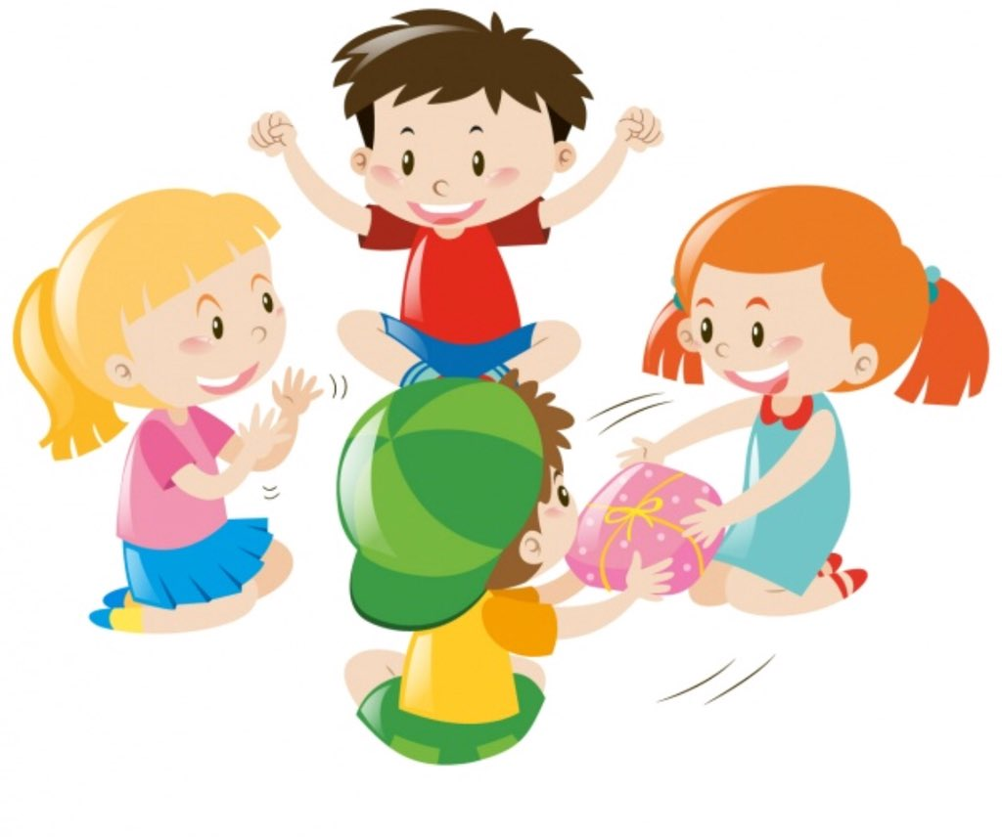
Словесные игры для детей
5 - 6 лет
«Придумай историю»
«Наоборот»
«Ласковые слова»
«Какая бывает весна?»
«Где что можно делать?»
«Сказка по кругу»
«Что сделано человеком?» и мн. др.

Slide 15
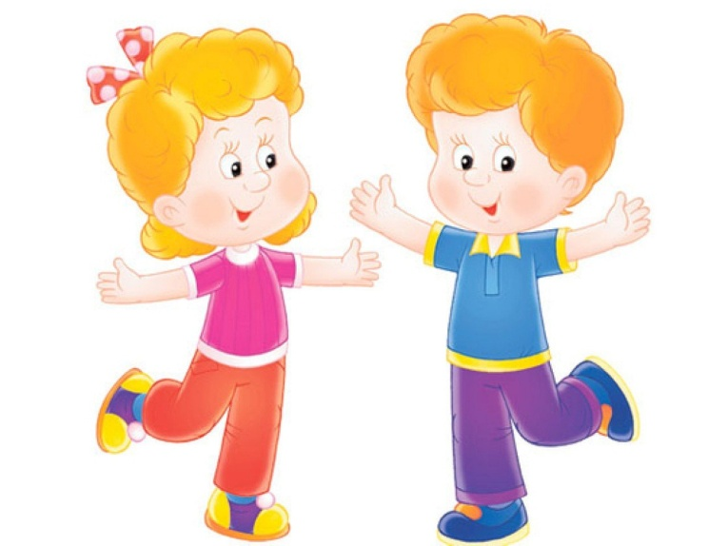
Словесные игры для детей
6 - 7 лет
«Назови три слова»
«Скажи наоборот»
«Красивые слова, сладкие слова, колючие слова…»
«Придумай слова»
«Придумай предложение»
«Закончи предложение»
«А если бы?...» и мн. др.

Slide 16
Желаю Вам успехов
в работе!

